Slide 1









Evolution de l’offre
du PASS’Région seniors
Réunion avec les librairies
20 novembre 2025, de 17h30 à 18h15

Slide 2

UN DISPOSITIF GRATUIT POUR L’ENSEMBLE DES PARTENAIRES ET SANS AUCUN ENGAGEMENT
UNE CARTE NOMINATIVE ET GRATUITE
offerte à tous les habitants d’Auvergne- Rhône-Alpes âgés de 65 ans et +
pour bénéficier d’avantages exclusifs :
=> soit 2 millions de bénéficiaires potentiels.
Actuellement, plus de 1100 partenaires sont affiliés au PASS’Région seniors

Slide 3




SPECIFICITE POUR LES LIBRAIRIES DE LA REGION
Une cagnotte créditée et financée par la Région
10 € à valoir dans le réseau des librairies partenaires
Une communication ciblée
auprès de 1,5 million de personnes retraitées en Auvergne-Rhône-Alpes
(cf flyer adressé par voie postale ci-contre)

Slide 4
MODALITES PRATIQUES
POUR LES BENEFICIAIRES
. Un avantage de 10 € crédité pour chaque nouveau détenteur de la carte à dépenser au sein d’une librairie partenaire
. Le bénéficiaire se présente physiquement auprès de la librairie partenaire avec sa carte et son code d’utilisation à 4 chiffres

Slide 5
MODALITES PRATIQUES
POUR LES PARTENAIRES
. Le partenaire s’engage à appliquer cet avantage aux détenteurs du PASS’Région seniors sur présentation physique de la carte
. Le partenaire intègre cette nouvelle modalité dans son système de paiement
. Le partenaire scanne le QR code présent sur la carte ou saisit la transaction depuis son extranet (version web ou application)
. Le partenaire est ensuite remboursé dans un délai de 15 jours (à partir de janvier 2026).

Slide 6
MODALITES PRATIQUES
LA REGION S’ENGAGE A :
. Financer et fournir à terme un terminal de paiement à chaque librairie
. Fournir un kit de communication « partenaire »
. Rembourser les librairies dans un délai de15 jours
Valoriser les librairies auprès d’une cible potentielle de 2 millions de seniors
Référencer le partenariat sur son site internet dédié
Faire bénéficier les librairies d’un plan de communication d’envergure

Slide 7

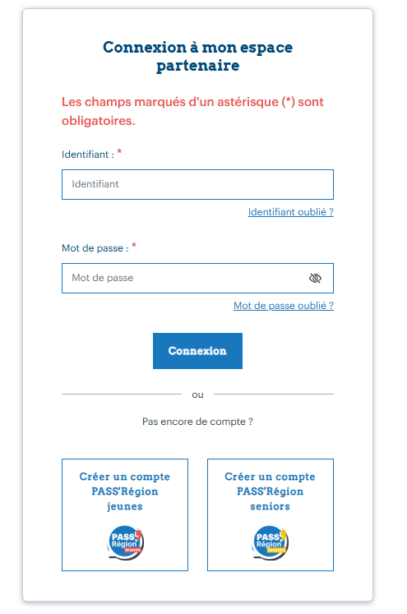
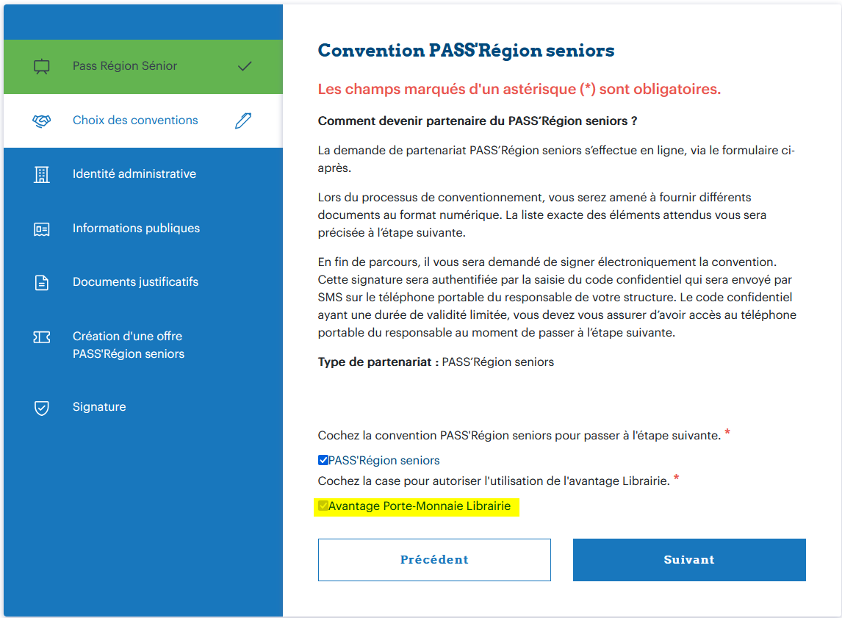
PROCHAINES ETAPES
RDV sur votre compte partenaire entre le 27 novembre après-midi et le 29 novembre
POUR LES PARTENAIRES
Déconventionnement PRS à compter du lundi 24 novembre
1/ Je me connecte à mon compte sur passregion.auvernerhonealpes.fr» entre le 27 et le 29 novembre
2/ Dans l’onglet « mes conventions », je demande la nouvelle convention
3/ Je constate que la case à cocher « Avantage Porte-Monnaie Librairie » est bien présente

Slide 8
PROCHAINES ETAPES
POUR LES PARTENAIRES
4/ Je vérifie mes informations et lors du choix de l’offre, je vérifie que tous les champs sont bien remplis :
            Catégorie de l’offre : gratuité
            Titre de l’offre : « Profitez de votre cagnotte librairie chez ce partenaire »
            Description : « Cagnotte librairie utilisable chez ce partenaire »
            Lieu : Nom commercial
            Adresse : Adresse de l’identité publique
            Téléphone : Téléphone de l’identité publique
            Photo : le pictogramme en lien avec la cagnotte librairie
5/ Je signe électroniquement ma nouvelle convention du 27(après midi) au 29 novembre
6/ Possibilité de déposer des offres flash à partir de la date du lancement du dispositif le 4 décembre prochain

Slide 9
CALENDRIER
4 décembre 2025 : lancement officiel du PASS’Région seniors
        cet avantage doit être applicable, à compter de cette date, à l’ensemble des bénéficiaires détenteurs du PASS’Région seniors.
        APPEL A VOLONTAIRE : une librairie partenaire située en région lyonnaise (pour diffusion d’un spot TV sur France 3 Auvergne-Rhône-Alpes)

Slide 10
BESOIN D’UN ACCOMPAGNEMENT ?
Contacts :
Véronique MONLOUP, Direction du Sport, de la Jeunesse et des Seniors
T : 04.26.73.60.06 – veronique.monloup@auvergnerhonealpes.fr
Céline CHARBONNEL, Direction du Sport, de la Jeunesse et des Seniors
T : 04.26.73.47.31 – celine.charbonnel2@auvergnerhonealpes.fr

Slide 11









Merci

